Slide 1
Obchodní právo včetně živnostenského
Jaro 2020
Mgr. Ing. Martin Štěrba

Slide 2
4.3.2020
Osnova
Právnické osoby
Podnikatel
Obchodní korporace v zákoně o obchodních korporacích
(Založení a vznik korporace, společenská smlouva, základní kapitál, vklad, nepeněžitý vklad společníka, podíl, jednání jménem společnosti, statutární orgán, většinový společník, zrušení a zánik obchodní korporace.)
Spolky, nadace, družstva.

Slide 3
Základní dělení
Korporace (= sdružení osob).
  ▫ Spolky.
  ▫ Družstva
  ▫ Obchodní korporace.
  ▫ Odborové organizace, atd.
Fundace (= sdružení majetku).
  ▫ Nadace.
  ▫ Nadační fondy.
Ústavy
Svěřenský fond není právnická osoba!

Slide 4
Základní pojmosloví
…abychom mluvili stejnou řečí:
• podnikání,
• podnikatel (§ 420 ObčZ),
• podnikatel podle formy (§ 421 ObčZ),
• obchodní závod (§ 502 ObčZ),
• pobočka (§ 503 ObčZ).

Slide 5
obchodní rejstřík (§ 120 a násl. ObčZ + zákon o veřejných rejstřících),
  ▫ materiální a formální publicita (§ 121ObčZ),
  ▫ konstitutivní a deklaratorní zápis,
obchodní firma (§ 423 a násl. ObčZ),
obchodní tajemství (§ 504 ObčZ).

Slide 6
Podnikatel
Obecně
Co je podnikání?
Jaké znaky musí naplňovat?
Kdo je podnikatel?
Jak ho poznáte?
Kde o něm najdete informace?

Slide 7
Podnikatel
Co je podnikání?
  Definice je obsažena v § 420-421 OZ. Základní kritérium pro určení podnikatele: je jím ten, kdo provozuje podnikatelskou činnost. OZ vymezuje charakteristické znaky této činnosti.
Jaké znaky musí naplňovat?
  Podle § 420 odst. 1 OZ se za podnikatele považuje ten, kdo vykonává výdělečnou činnost živnostenským nebo obdobným způsobem samostatně, na vlastní účet, na vlastní odpovědnost, se záměrem činit tak soustavně a za účelem dosažení zisku.
Kdo je podnikatel?
  Osoba provádějící podnikatelskou činnost (i fakticky).
Jak ho poznáte?
  Co musí splňovat osoba, aby se jím stala? Věk, Bezúhonnost, Schopnost právně jednat, (oprávnění)
Kde o něm najdete informace?
  Hlavně Rejstřík živnostenského podnikání, Obchodní rejstřík, samosprávné komory, …

Slide 8
Jak se stát podnikatelem?
OSVČ
  Co? Kde? Za kolik?
Obchodní společnost (jaké jsou?)
  Co? Kde? Za kolik?

Slide 9
Podnikání
Zahájení OSVČ
1. Naplnit základní podmínky (věk, bezúhonnost, svéprávnost)
2. Vyplnit JRF (necháme si na seminář)
    https://www.rzp.cz/jrf/web/#/nova-zivnost/fyzicka-osoba/podnikatel
3. Zaplatit správní poplatek
(4. Získat a doložit vzdělání, praxi, koncesi…)

Slide 10
Podnikání
Zahájení Obchodní společnost
1. právní forma - 4
2. osoby (zákládající + stat.orgány) – musí splňovat podmínky
3. sídlo -
4. předmět podnikání (získání ŽO)
To vše ve spol. smlouvě
Přihlášení k daním
Založení bankovního účtu
Zápis do OR – u notáře levněji

Slide 11
Další důležité pojmy!
základní kapitál
vklad,
nepeněžitý vklad společníka,
podíl,
většinový společník

Slide 12
Přestávka

Slide 13
Podnikání
Příklady
Jedná se o podnikání? Zdůvodněte svůj názor:
  FC Slavoj Kadaň, z. s., (fotbalový klub) poskytuje svým členům občerstvení. Ceny pro členy jsou nastaveny tak, že pokryjí náklady na pořízení zboží.
  Dominik Konopásek, datum narození: 28. 9. 1991, Identifikační číslo: 88312071 podepsal smlouvu o uspořádání tenisového turnaje. Předložil fakturu k proplacení.
  Živnostník pan Pilný, automechanik, opravil paní Vomáčkové brzdy jejího osobního automobilu. Paní Vomáčková mu za provedenou opravu předala vstupenku na rockový koncert v ceně 1.200,- Kč.
  Společnost ERUCERIN, a. s., jejímž jediným akcionářem je stát, sjednala smlouvu s nadací Krtek o poskytnutí služeb v celkové ceně 230 tis. Kč.
  Sociální družstvo STŘECHA prodalo restauraci Kika 10 l bílého rumu.
  Pavel Odložil, který je advokátem a sepsal panu Rychlému smlouvu o prodeji chaty.
  Karolína Krásná, AVON lady prodávající kosmetiku na párty svým známým.

Slide 14
I. Podnikání
Příklady
Jedná se o podnikání? Zdůvodněte svůj názor:
Vždy zvažte, zda jsou naplněny charakteristické znaky podnikání.
  FC Slavoj Kadaň, z. s., K (fotbalový klub) poskytuje svým členům občerstvení. Ceny pro členy jsou nastaveny tak, že pokryjí náklady na pořízení zboží. Nejedná. Není to činnost za účelem zisku.
  Dominik Konopásek, datum narození: 28. 9. 1991, Identifikační číslo: 88312071 podepsal smlouvu o uspořádání tenisového turnaje. Předložil fakturu k proplacení. Jedná. Ale pozor, vždy zkontrolovat RŽP.
  Živnostník pan Pilný, automechanik, opravil paní Vomáčkové brzdy jejího osobního automobilu. Paní Vomáčková mu za provedenou opravu předala vstupenku na rockový koncert v ceně 1.200,- Kč. Jedná. Plnění nemusí být finanční.
  Společnost ERUCERIN, a. s., jejímž jediným akcionářem je stát, sjednala smlouvu s nadací Krtek o poskytnutí služeb v celkové ceně 230 tis. Kč. Jedná, stát jako akcionář nic nemění.
  Sociální družstvo STŘECHA prodalo restauraci Kika 10 l bílého rumu. Jedná, nejde o hlavní činnost sociálního družstva, ale o hospodářskou.
  Pavel Odložil, který je advokátem a sepsal panu Rychlému smlouvu o prodeji chaty. Jedná se o podnikání, dle zvláštního zákona.
  Karolína Krásná, AVON lady prodávající kosmetiku na párty svým známým. Záleží na okolnostech (Soustavnost, forma prodeje, jakým jménem jedná)

Slide 15
Získání živnosti
Kam půjdete?
Kolik to bude stát?
Co s sebou?
https://www.rzp.cz/jrf/web/#/nova-zivnost/fyzicka-osoba/podnikatel

Slide 16
Osoba samostatně výdělečně činná
Hlavní
  Když to není vedlejší
Vedlejší
  - mít zaměstnání zakládající účast na nemocenském pojištění zaměstnanců (nestačí Dohoda o provedení práce do 10 tis. Kč měsíčně ani Dohoda o pracovní činnosti do 2500 Kč měsíčně)
  - mít přiznaný řádný nebo předčasný starobní důchod (nestačí předdůchod)
  - mít nárok na invalidní důchod (viz Invalidní důchod a příjem)
  - mít nárok na rodičovský příspěvek, mateřskou nebo nemocenskou kvůli těhotenství a porodu z nemocenského pojištění zaměstnanců
  - osobně pečovat o dítě mladší 10 let závislé na péči jiné osoby ve stupni I
  - osobně pečovat o osobu závislou na péči jiné osoby ve stupni II – IV, pokud jde o osobu blízkou nebo osobu žijící s námi v domácnosti
  - vykonávat vojenskou či civilní službu v ozbrojených silách ČR
  - být nezaopatřené dítě (jsme jím do 26 let, pokud se soustavně připravujeme na budoucí povolání)

Slide 17
Podnikání
Příklad
Chcete provozovat kavárnu s prodejem zákusků a rozlévaného vína.
Co budete potřebovat?
Použijte ASPI

Slide 18
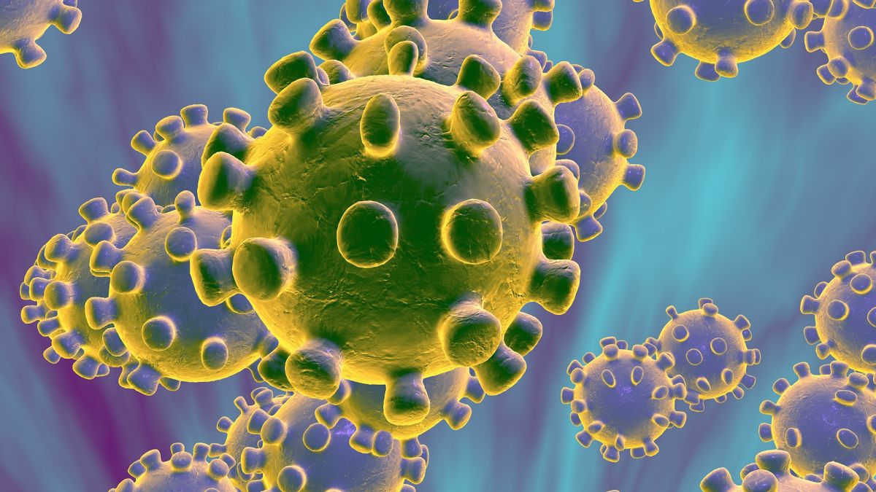
Možná příště…..

